Slide 1




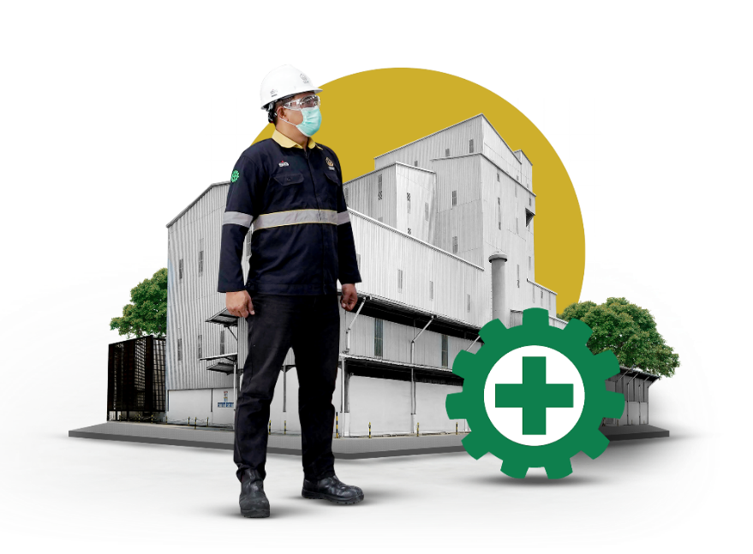


IMPLEMENTASI SISTEM MANAJEMEN KESELAMATAN & KESEHATAN KERJAS (K3)
PT Mitra Kiara Indonesia

Slide 2
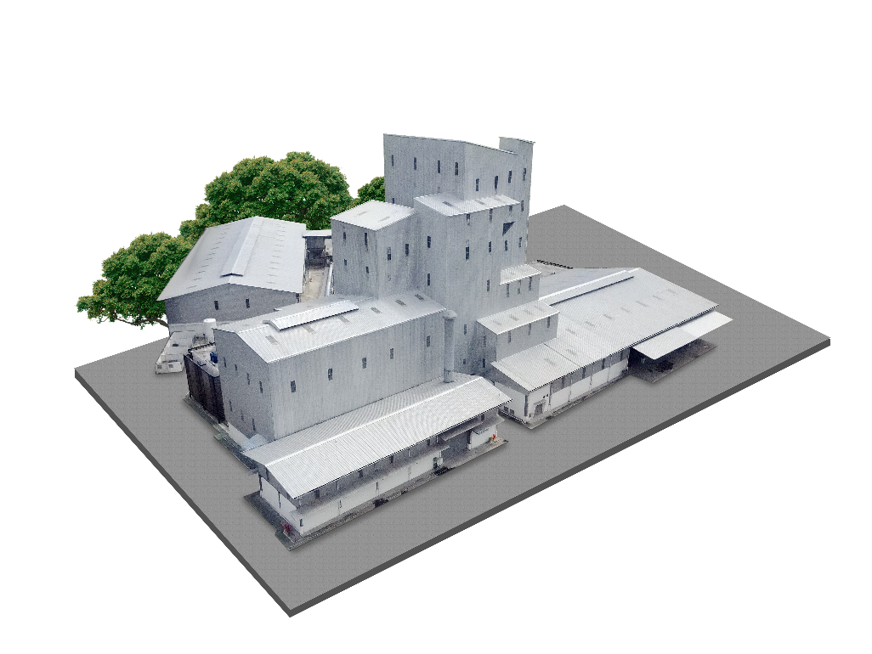

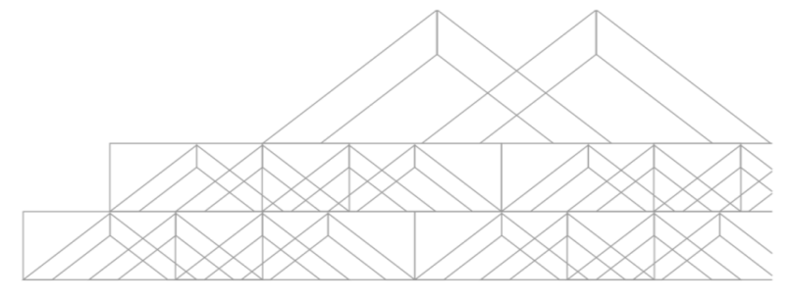
Keselamatan dan Kesehatan Kerja (K3)
Suatu bidang yang mempelajari tentang pencegahan dan perlindungan \ (antisipasi, rekognisi, evaluasi dan pengendalian) terhadap bahaya yang timbul dari lingkungan kerja.
Dapat menganggu kesehatan dan kesejahteraan pekerja, masyarakat sekitar lingkungan kerja serta lingkungan luar pekerja.

Slide 3





Kenapa Perlu Menerapkan SMK3 ?
Meningkatkan efektifitas perlindungan K3 yang terencana, terukur, terstruktur, dan terintegrasi.
Mencegah dan mengurangi kecelakaan kerja dan penyakit akibat kerja dengan melibatkan seluruh unsur perusahaan.
Menciptakan tempat kerja yang aman, nyaman, dan efisien untuk mendorong produktivitas kerja.
Bersifat normative dimana Perusahaan telah memenuhi kewajiban menerapkan SMK3 sesuai dengan PP No. 50 Tahun 2012 / ISO 45001:2018

Slide 4



Prinsip SMK3 PP 50/2012
_{Peningkatan Berkelanjutan}
A. Penetapan Kebijakan K3
B. Perencanaan K3
C. Pelaksanaan Rencana K3
D. Pemantauan dan Evaluasi Kinerja K3
E. Peninjauan & Peningkatan Kinerja SMK3
E. Peninjauan & Peningkatan Kinerja K3
_{A. Penetapan Kebijakan K3}
D. Pemantauan dan Evaluasi Kinerja K3
_{B. Perencanaan K3}
_{C. Pelaksanaan Rencana K3}

Slide 5

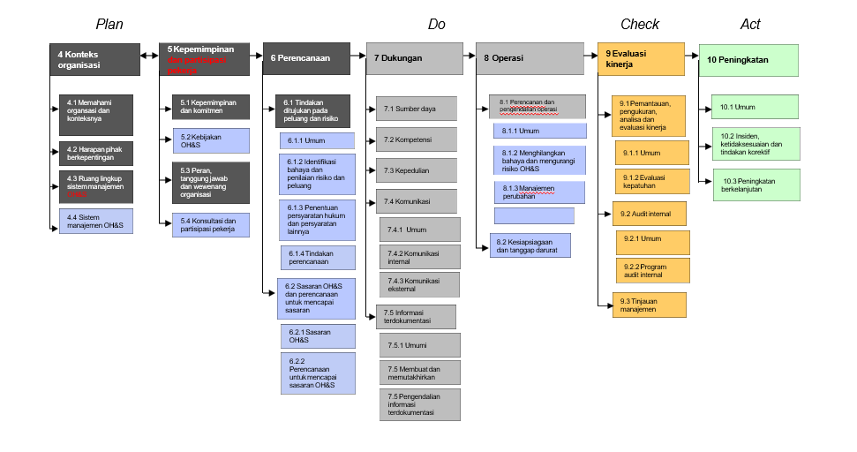
Prinsip ISO 45001:2018

Slide 6


Implementasi Sistem Manajemen K3
di PT Mitra Kiara Indonesia
Gambaran Kebijakan K3 (Kebijakan K3 yang ditetapkan)
Perencanaan K3 (SOP, IK, Formulir)
Perencanaan K3 (Identifikasi Bahaya Pengendalian Risiko dan Peluang/HIRADC)
Perencanaan K3 (EHS Dept. Program, Sasaran MK3L)
Pelaksanaan Rencana K3 (Pelaksanaan Training, Safety Induction)

Slide 7
Implementasi Sistem Manajemen K3
di PT Mitra Kiara Indonesia
Pelaksanaan Rencana K3 (Pelaksanaan Toolbox Meeting)
Pelaksanaan Rencana K3 (Emergency Drill)
Pelaksanaan Rencana K3 (Pemeriksaan Kesehatan Kerja, MCU)
Pelaksanaan Rencana K3 (Penanganan Limbah Domestik dan B3)
Pelaksanaan Rencana K3 (Pembentukan P2K3)

Slide 8
Implementasi Sistem Manajemen K3
di PT Mitra Kiara Indonesia
Pemantauan dan Evaluasi Kinerja K3 (Inspeksi Peralatan)
Pemantauan dan Evaluasi Kinerja K3 (Riksa Uji K3)
Pemantauan dan Evaluasi Kinerja K3 (Pengukuran Lingkungan Kerja, Lingkungan Ambien)
Pemantauan dan Evaluasi Kinerja K3 (Audit Internal)
Peninjauan & Peningkatan Kinerja SMK3 (Rapat Tinjauan Manajemen, Rapat P2K3, Safety Walkthrough)

Slide 9
Pencapaian Sistem Manajemen K3 di MKI
Persiapan Penerapan (SMK3 PP 50/2012: Juni 2021 – Desember 2021; ISO 45001: Juni 2022 – Desember 2022)
1
Audit Internal (SMK3 PP 50/2012: Desember 2021; ISO 45001: Desember 2022)
2
Audit Eksternal (SMK3 PP 50/2012: Januari 2022; ISO 45001: Desember 2022)
3
Pencapaian Sertifikasi (SMK3 PP 50/2012: Mei 2022; ISO 45001: Dalam Tahap Penerbitan)
4

Slide 10




Manfaat Implementasi SMK3 untuk MKI
Tercapai Pemenuhan Persyaratan Nasional
Terciptanya Citra Baik Perusahaan
Budaya K3 mulai tumbuh disetiap karyawan
Pengelolaan risiko K3 yang lebih mudah

Slide 11




Langkah Selanjutnya?
Konsistensi Implementasi sesuai Prosedur
Keberlanjutan Pembaharuan Informasi Dasar Hukum
Memastikan dukungan seluruh pihak terhadap program K3
Komunikasi dan partisipasi tetap terkelola dengan semestinya

Slide 12
Terimakasih

